Slide 1
Vaccination contre la Covid-19
« Tout ce que vous avez toujours voulu savoir sur les vaccins mRNA contre la COVID-19 sans jamais oser le demander »
Présentation en accès libre à destination
des professionnels de la santé

Slide 2
Remerciements
Cette présentation est largement inspirée de celles du Pr. JM Dogné (UNamur), et des Drs Ch. Martin et M. Gérard (CHU Saint-Pierre). Les diapositives inspirées de leur présentation sont reproduites avec leur accord. Un grand merci à Delphine Gilman pour le travail de préparation de ce jeu de diapositives.
La Délégation Générale COVID-19 de la Wallonie prend la responsabilité de ce jeu de diapositives.
Il est mis à disposition des professionnels de la santé par la Délégation générale COVID-19 auprès du gouvernement de la Wallonie pour les aider à informer leurs professionnels de la santé et du soin sur les vaccins qui leurs sont proposés.
Actualisation: 16 janvier 2021.

Slide 3
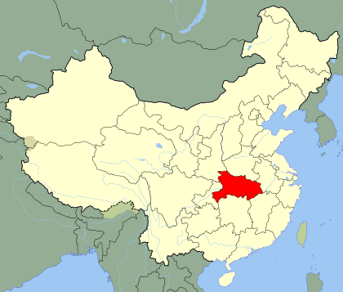
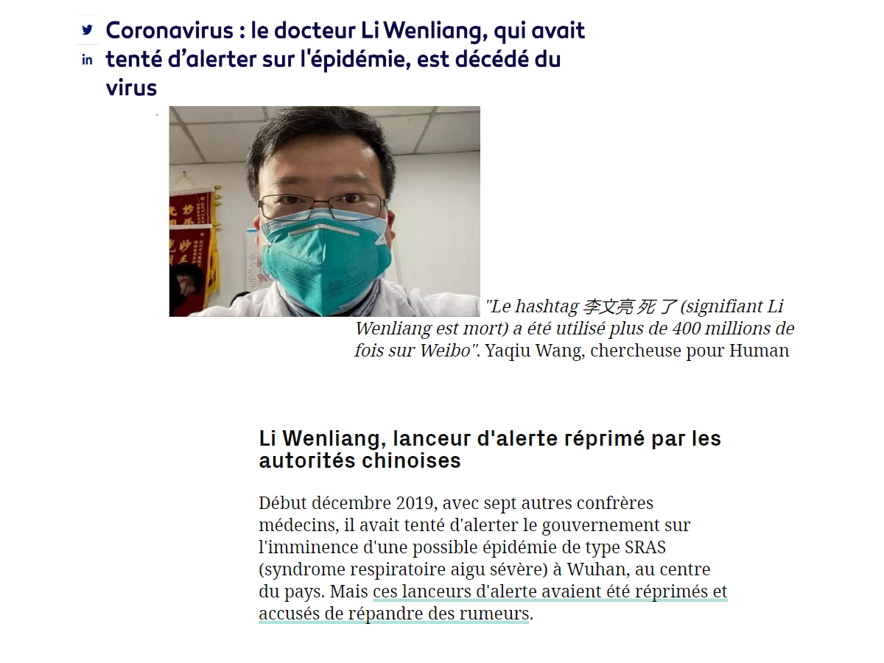
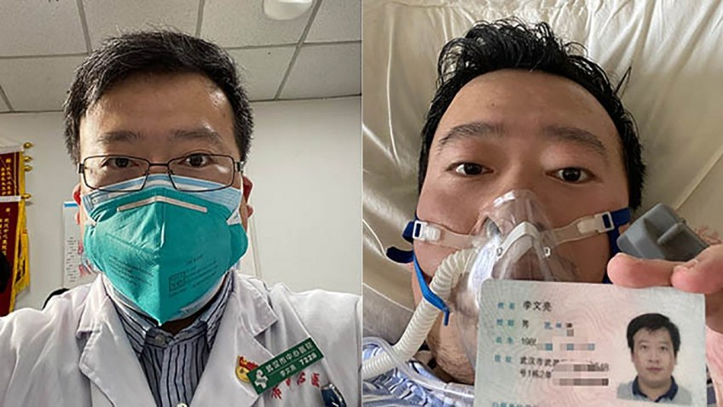
La Covid-19, provoquée par le coronavirus SARS-CoV-2 est apparue le 16 novembre dans la ville de Wuhan, province de Hubei, en Chine.
Elle se propage rapidement dans le monde. L’OMS prononce l’état d’urgence de santé publique de portée internationale le 30 janvier 2020.

Slide 4
Epidémie de SARS-CoV-2
Dissémination mondiale rapide dans une population sans immunité (pandémie)
Fréquence importante des infections asymptomatiques mais contagieuses
Transmission par contact/ sécrétions respiratoires y compris à distance quand on partage un local confiné (transmission aérienne)
Mutations avec apparitions de souches plus contagieuses (B117, 50-70% plus contagieuse, déjà présente dans 33 pays dont la Belgique)
Impact clinique majeur
Asymptomatique→ syndrome grippal, perte goût et odorat→ pneumonie sévère, ARDS, thromboses veineuses et artérielles → décès (∼1% des cas)
Syndrome post COVID: fatigue, troubles de concentration, troubles persistants odorat
Débordement des systèmes de santé avec impact sur la prise en charge des autres problèmes de santé

Slide 5
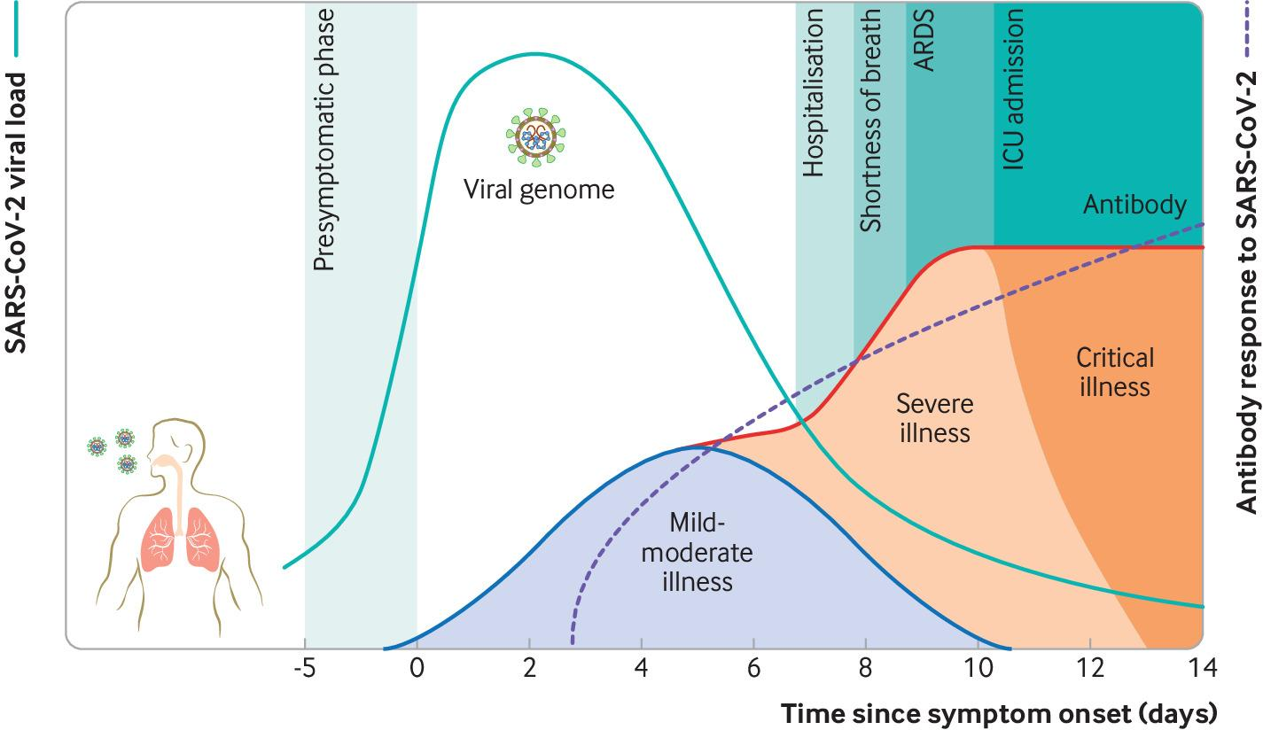
BMJ October 23, 2020, doi: https://doi.org/10.1136/bmj.m3862

Slide 6
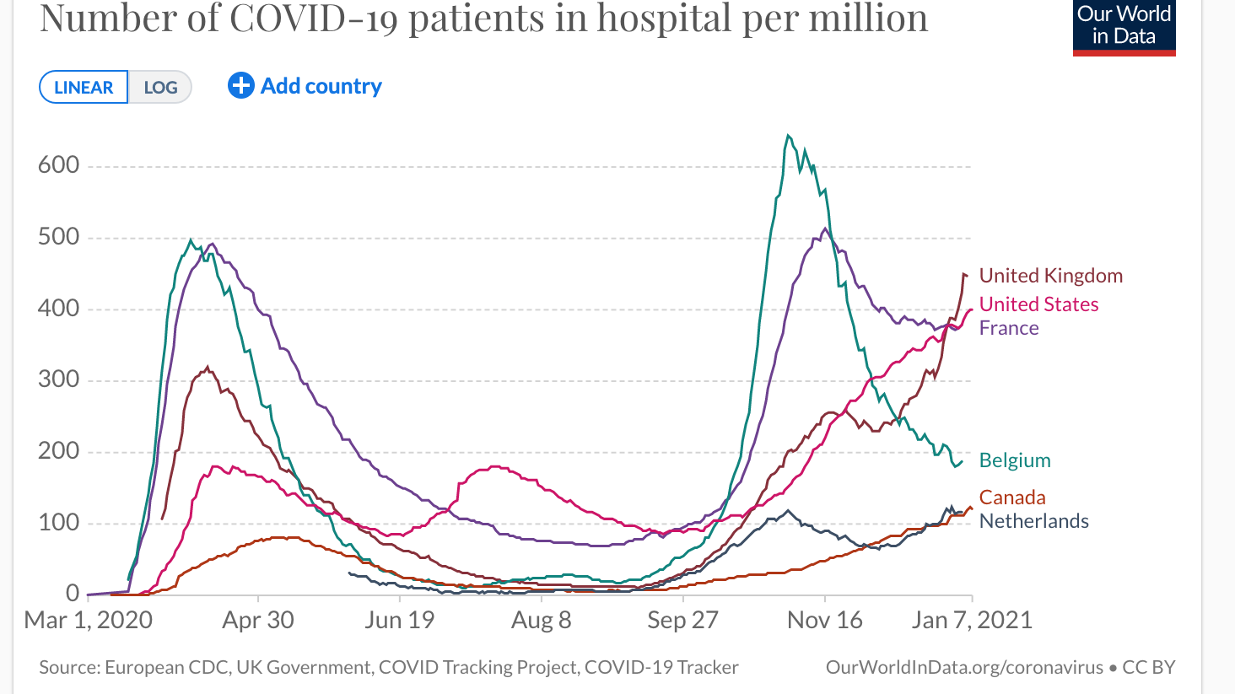

Slide 7
Pandémie de SARS CoV-2: nombre de cas au 1 janvier 2021
.
Cas: 84 363 566
.
Cas:649 169
Décès:19 644
Décès:1 834 519
Johns Hopkins online dashboard

Slide 8
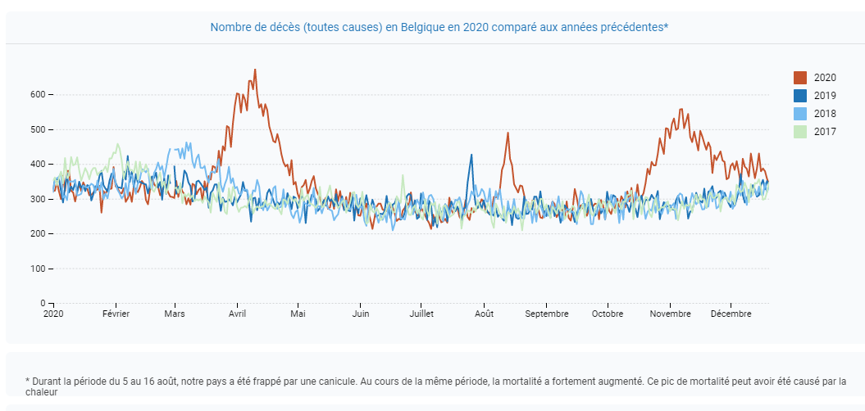
La surmortalité en Belgique
Source Statbel 2 janvier 2021

Slide 9
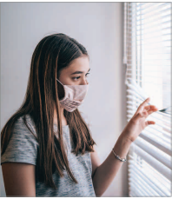
Autres conséquences du COVID-19 et des mesures de confinement pour enrayer sa propagation
Pertes de revenus, faillites
Perturbation des modes de sociabilité
Interdiction des cultes
Retard de prise en charge d’autres pathologies
Rupture de stock (médicaments, aliments..)
Perturbation scolarité et sociabilité des jeunes
Burn-out soignants, dépressions, violences conjugales

Slide 10
Le taux d’anticorps post-Covid dépend de la gravité de la maladie
Le taux d’anticorps post-Covid décroit dans les 3-6 mois après l’infection

Slide 11
Les maladies les plus léthales ne sont pas
nécessairement celles qui tuent le plus
L’exemple de l’épidémie de grippe espagnole (1918) et la maladie d’Ebola (épidémie en cours)
La virologue Wendy S. Barclay (Imperial College, London) est considérée comme l'une des plus grandes expertes mondiales en matière de grippe. Elle a souligné, entre autres, dans The Lancet, que le nombre de 50 millions de morts (de la grippe espagnole de 1918) est le plus cité, mais il ne s’agit pas nécessairement du chiffre plus exact : "Entre 50 et 100 millions serait une estimation plus précise », ajoute-t-elle.
Ce que nous pouvons supposer avec plus de certitude, c'est que la pandémie s'est accompagnée d'un taux de mortalité de 3 %. Ce qui signifie que 97 personnes infectées sur 100 ont survécu".
À titre de comparaison : dans le cas d'Ebola, le taux de mortalité fluctue entre 25 et 90%, et dans le cas de la peste bubonique, il est d'environ 60%. Et pourtant l’épidémie Ebola a fait, depuis 2013, entre 20.000 et 30.000 morts.
Mais cela ne doit pas nous faire oublier le danger. Car si l'on applique ces 3 % à l'ensemble de la Belgique et à ses 11,3 millions d'habitants, on obtiendrait alors le chiffre de 339 000 décès.
Source: https://www.eoswetenschap.eu/gezondheid/kan-de-spaanse-griep-100-jaar-na-de-beruchte-pandemie-opnieuw-toeslaan )

Slide 12
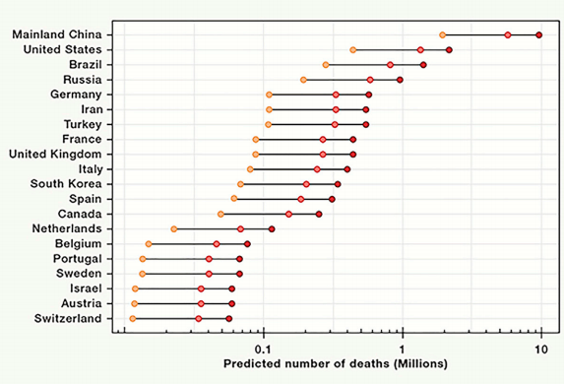
Nombre attendu de décès si on mise sur l’immunité de groupe sans vaccination pour enrayer la maladie
(immunité « naturelle » due à la circulation incontrôlée du virus)
La vaccination est la seule solution pour atteindre rapidement l’immunité de groupe

Slide 13
« La vaccination, c’est l’une des interventions
de santé publique les plus efficaces
et qui présente le meilleur rapport coût-efficacité »

Slide 14
Les vaccins nous protègent de nombreuses maladies au quotidien...
1721 : Variolisation (en Europe)
1798 : vaccine
1885 : rage
1892 : choléra
1896 : Typhoïde
1897 : Peste
1911 : pneumocoque
1921 : BCG
1923 : Diphtérie
1926 : coqueluche
1927 : Tétanos
1932 : Fièvre jaune
1941 : Typhus
1944 : Grippe
1955 : Polio injectable
1962 : Polio atténuée
1963 : Rougeole
1967 : Oreillons
1969 : Rubéole
1973 : Méningite A, C
1974 : Varicelle
1981 : Hépatite B
1991 : Encéphalite à tiques
1992 : Hépatite A
2006 : (premier) vaccin contre le papillomavirus
2012 : (premier) vaccin contre l'hépatite E1
2012 : (premier) vaccin quadrivalent contre la grippe saisonnière
2015 : (premier) vaccin contre la malaria
2015 : (premier) vaccin contre la dengue

Slide 15
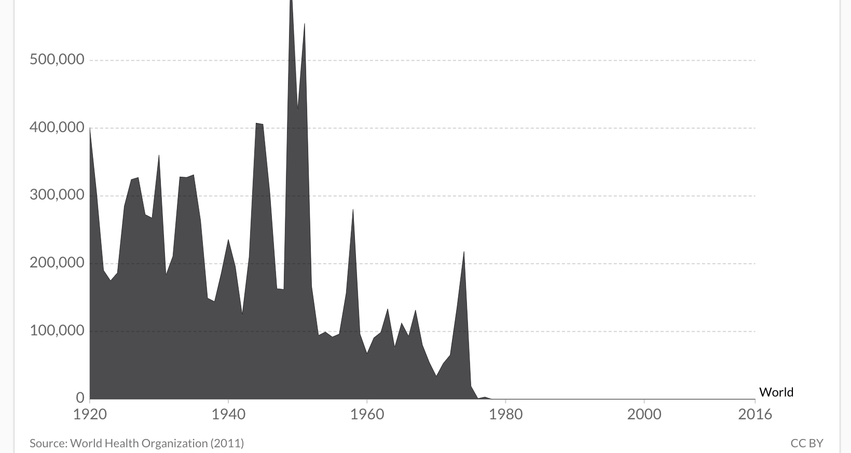
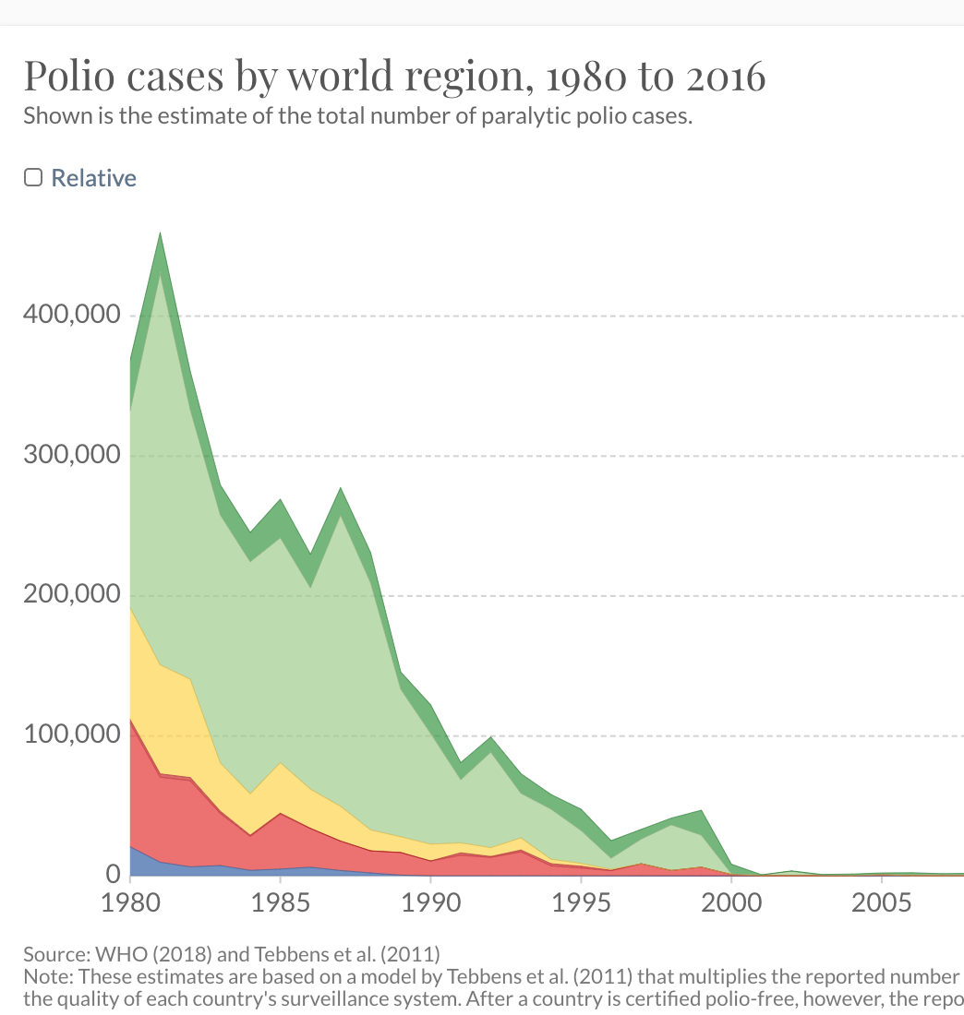
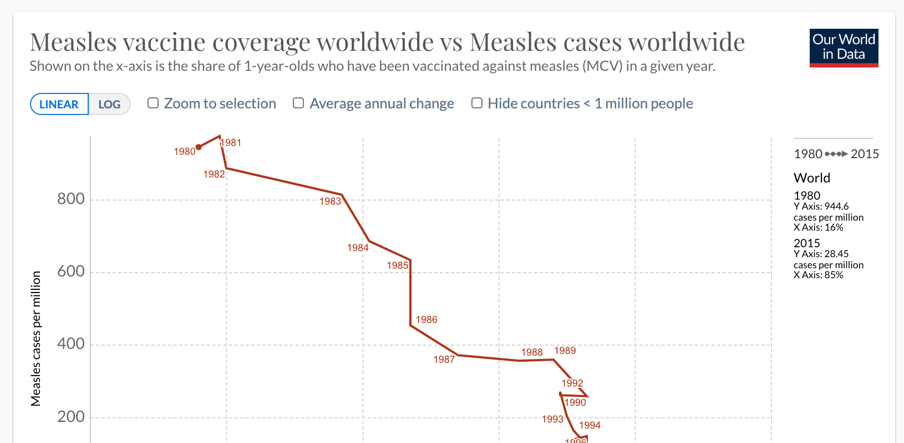
Smallpox

Slide 16
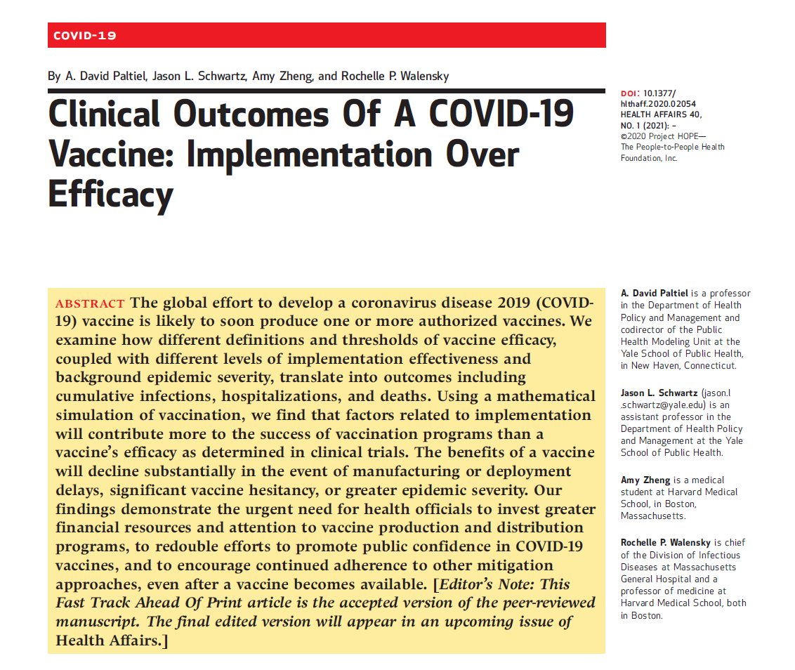
Les 3 ingrédients
d’une campagne de vaccination réussie
Un bon vaccin
Une communication qui suscite confiance et adhésion
Une accessibilité aisée à la vaccination

Slide 17
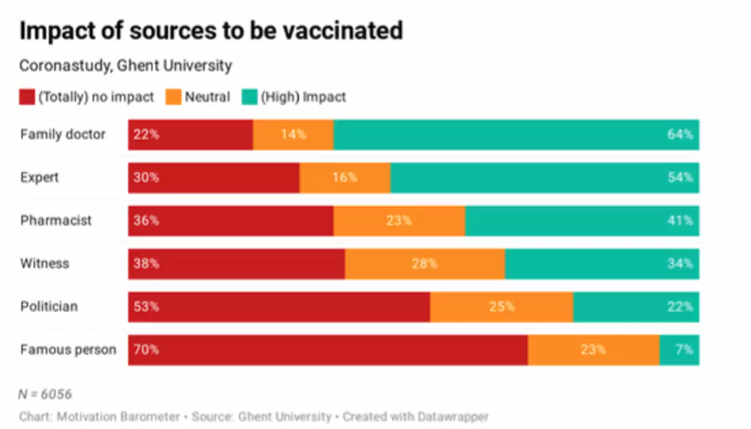
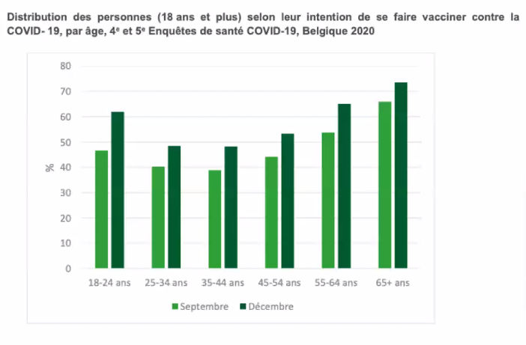
L’hésitation vaccinale en recul
L’impact majeur du médecin généraliste sur la levée de l’hésitation vaccinale
Baromètre Sciensano Déc 2020

Slide 18
Les vaccins anti-SARS-CoV-2
Dans le monde, plus de 200 vaccins en développement,
48 études cliniques en cours et 11 vaccins en phase 3 de développement.
Ce qui est prévu en Belgique:
Vaccins à ARN messager (ARNm)
Pfizer/BioNTech
Protéines recombinantes
Sanofi/GSK
Vaccins à vecteur viral
Moderna
Curevac
Astra-Zeneca
Johnson&Johnson (Janssen)

Slide 19
Un délai de développement exceptionnellement court,
à la « vitesse de l’éclair »!
Situation inédite:
6 mois entre la déclaration de l’épidémie et la mise en place des essais de phase 3
10 mois ½ pour les premiers résultats d’efficacité clinique
< 1 an pour le début de la vaccination

Slide 20
Un délai de développement exceptionnellement court,
à la « vitesse de l’éclair »!
Rendu possible par :
les progrès scientifiques en immunologie et virologie (carte génétique du SARS-CoV-2 disponible dès janvier 2020)
l’existence de technologies développées antérieurement pour d’autres vaccins (plateformes vaccinales)/médicaments, en particulier en préparation d’une maladie infectieuse émergente (post-H1N1)
l’identification de la protéine S comme antigène de choix lors des épidémies de SARS et MERS
l’exceptionnelle mobilisation des équipes de recherche et des Etats pour le financement (partenariats publics/privés)
la mobilisation des volontaires pour réaliser les essais cliniques rapidement
la compression des délais administratifs habituels
l’anticipation des industriels et des Etats pour le développement industriel de la production (risque financier++)

Slide 21
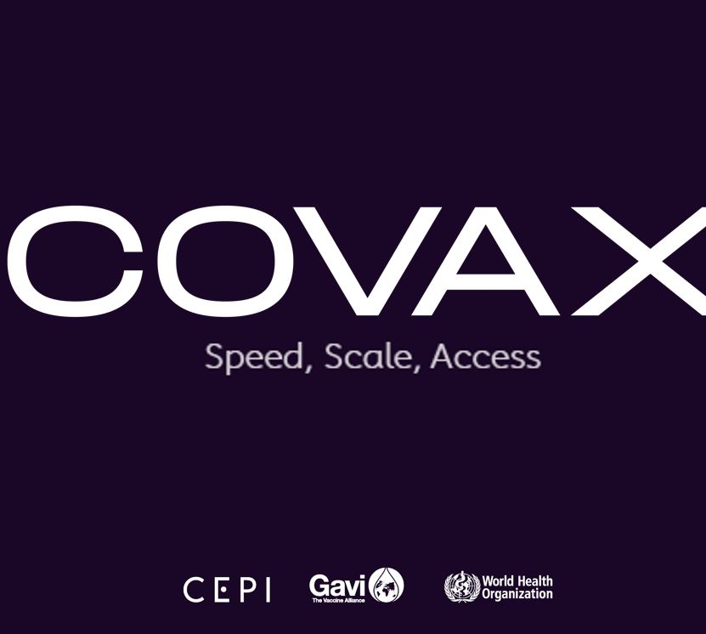
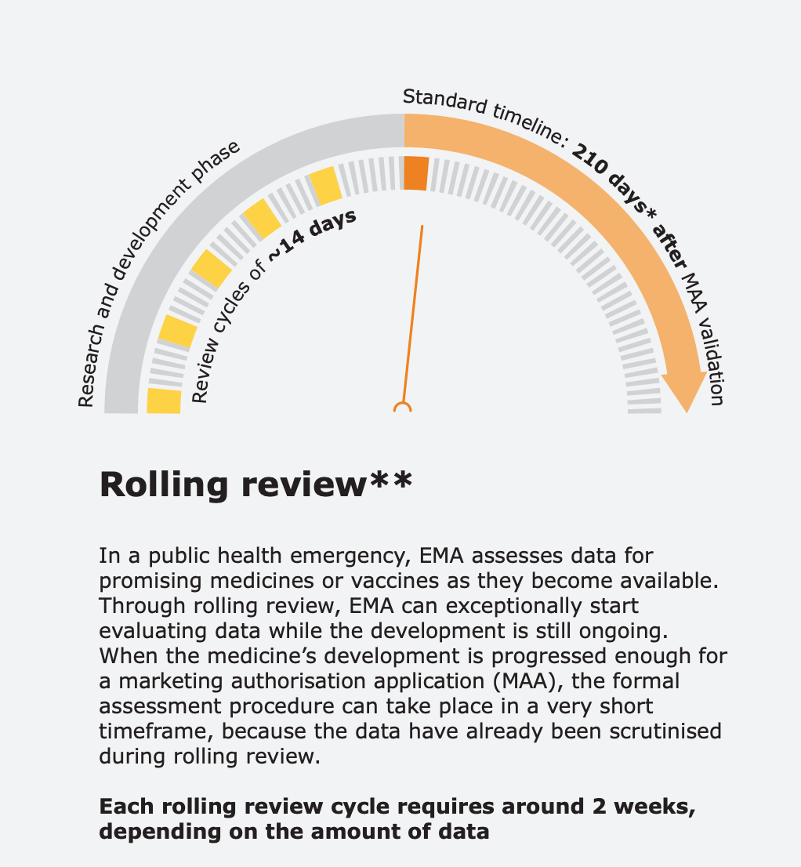

Slide 22
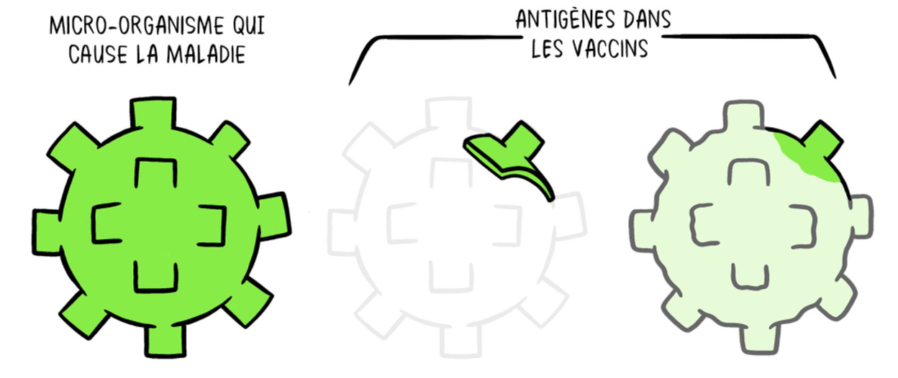
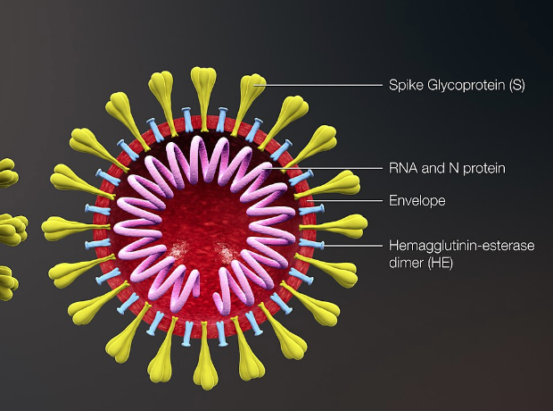
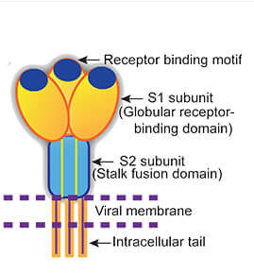
Protéine Spike: la cible des vaccins

Slide 23
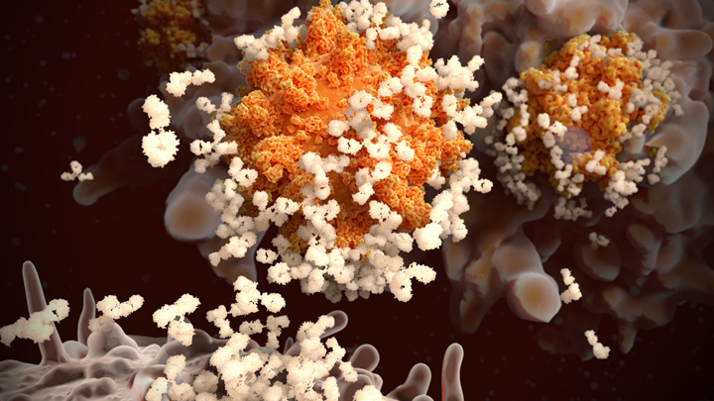

Slide 24
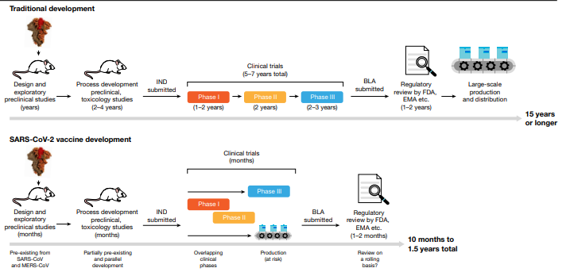
Comment les vaccins sont-ils développés vite mais sans compromis sur la sécurité?

Slide 27
Pourquoi les vaccins à ARNmessager (mRNA)
n’ont-ils pas de risque de modifier notre ADN?

Slide 28
La technique ARNm : avantages - inconvénients
Avantages | Inconvénients
Faciles et rapides à produire à grande échelle, éventuellement à adapter si variant | Ils sont très instables et très fragiles: on doit les encapsuler dans des bulles lipidiques et les conserver à très basse température
Imitation de ce qui se passe dans l’infection naturelle d’où réaction immunitaire complète, avec stimulation aussi bien de la réponse immunitaire cellulaire (lymphocytes T CD4+ et CD8+), que de la réponse immunitaire humorale (production d'anticorps) | SI on les conserve mal, ils sont détruits …. et on injecte quelque chose d’inactif
Chaque dose vaccinale est extrêmement pure (pas d’adjuvant) Pas de culture cellulaire Moins de risque de contamination | Effets secondaires locaux et généraux: à cause des nanoparticules lipidiques et de la réaction immunitaire importante
Ils n’interagissent pas avec le génome (restent dans le cytoplasme ), dégradation rapide et ne circulent pas dans le corps | Technologie connue depuis >20 ans mais pas du grand public car pas de vaccin avec cette technologie disponible actuellement

Slide 29
La technique ARNm : avantages - inconvénients
Vaccins mRNA: identifiés ces 10 dernières années comme la technologie la plus prometteuse et la plus rapide.
Une dizaine de vaccins humains en développement ou en expérimentation.
Zang et al. mRNA vaccine against infectious deseases.
Frontiers in ImmunologyMarch 2019 Vol 10 Article 594

Slide 30
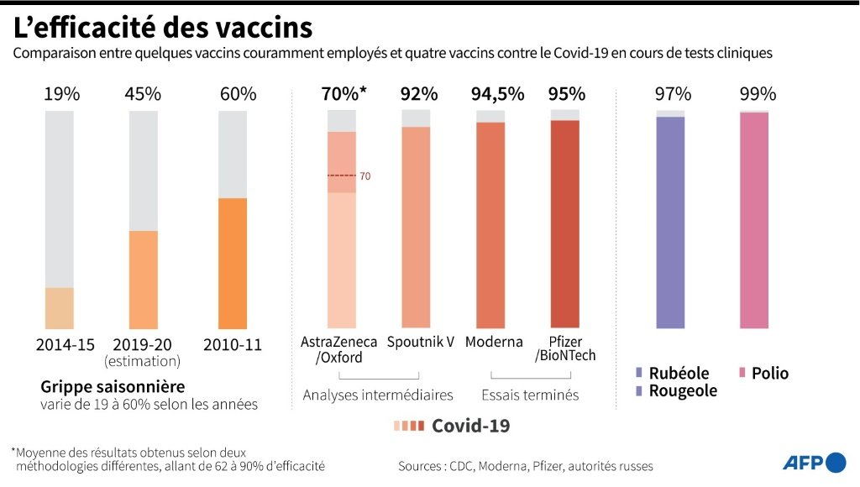
Quelle efficacité ont ces vaccins?

Slide 32
Le vaccin est commercialisé dans l'UE sous la marque COMIRNATY®, qui représente une combinaison des termes
COVID-19
ARNm
communauté et immunité
pour mettre en évidence la première autorisation d'un vaccin à ARN messager (ARNm ou mRNA), ainsi que les efforts mondiaux conjoints.
https://press.pfizer.be/pfizer-et-biontech-recoivent-lautorisation-de-lunion-europeenne-pour-leur-vaccin-covid-19translation

Slide 33
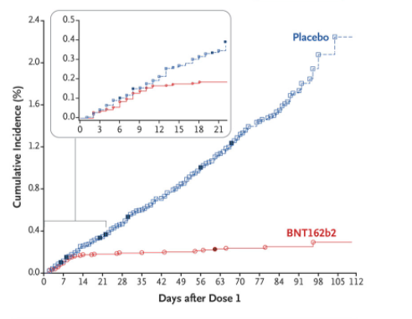
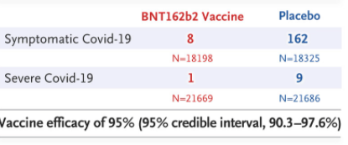
Etude de phase 3 Pfizer/BioNtech
95% d’efficacité
43538 participants (!)
42% vaccinés > 55 ans
Pas encore de données sur infections asymptomatiques (en cours)
Polack et al NEJM 10 dec 2020

Slide 34
Résultats phase 3: Pfizer-BioNTech

Slide 35
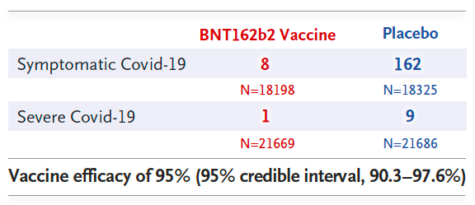

Slide 37
Sous-groupes

Slide 38
Sous-groupes

Slide 39
Sous-groupes: comorbidités

Slide 40
Sécurité:
Réactions locales: douleur, érythème, gonflement
Réactions systémiques: fièvre, maux de tête, myalgies
Plus de réactions après la deuxième dose
Risque moins élevé chez les > 55 ans
La plupart étaient légères à modérées et résolues rapidement

Slide 41
Sortie d’étude en raison d’évènements indésirables?
Parmi les 43 448 participants dans la base de données de sécurité peu de participants du groupe BNT162b2 (0,2%) et du groupe placebo (0,1%) ont abandonné en raison d’EI.
Aucune différence cliniquement significative des EI menant au sevrage n'a été observée selon les sous-groupes d'âge.

Slide 42
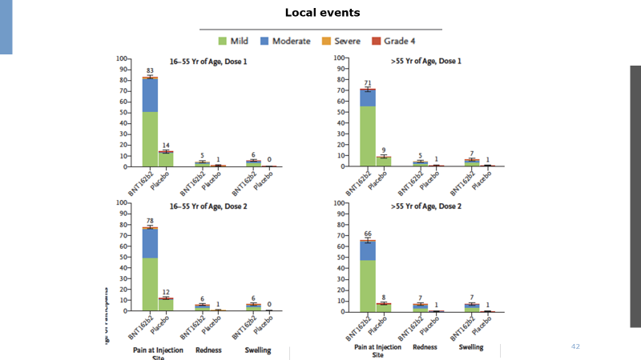

Slide 44
VACCIN COMIRNATY®

Slide 45
Indication
Pour l'immunisation active pour prévenir le COVID-19 causé par le virus SRAS-CoV-2, chez les personnes de 16 ans et plus
134 participants étaient âgés de 16 à 17 ans
(66 dans le groupe Vaccin ARNm COVID-19, 68 dans le groupe placebo)

Slide 46
Forme
Un flacon multidose qui nécessite une procédure précise chronométrée et délicate de décongélation et de préparation/ administration
Un flacon multidose qui nécessite une étape de dilution.
Un flacon (0,45 ml) contient 6 doses de 0,3 ml après dilution.
1 dose (0,3 ml) contient 30 microgrammes de vaccin à ARNm COVID-19 (incorporé dans des nanoparticules lipidiques).

Slide 47
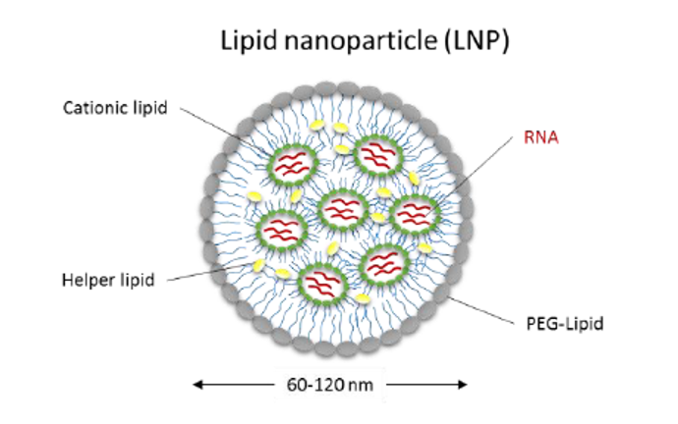
Composition

Slide 48
Composition
Lipides
((4-hydroxybutyl)azanediyl)bis(hexane-6,1-diyl)bis(2-hexyldecanoate) (ALC-0315)
2-[(polyethylene glycol)-2000]-N,N-ditetradecylacetamide (ALC-0159)
1,2-Distearoyl-sn-glycero-3-phosphocholine (DSPC)
Cholesterol
Potassium chloride
Potassium dihydrogen phosphate
Sodium chloride
Disodium phosphate dihydrate
Sucrose
Water for injections

Slide 49
Recommandations d’utilisation
Hypersensibilité et anaphylaxie
https://www.sciencemag.org/news/2020/12/suspicions-grow-nanoparticles-pfizer-s-covid-19-vaccine-trigger-rare-allergic-reactions

Slide 50
Recommandations d’utilisation
Hypersensibilité et anaphylaxie en études cliniques (RCTs)
Les sujets ont été exclus de l'étude de phase 2/3 s'ils avaient des antécédents d'effets indésirables graves associés à un vaccin ou à l'un des composants du vaccin BNT162b2.
Dans l'étude de phase 2/3, 11673 sujets avaient des antécédents médicaux d'allergie (n = 5839 BNT162b2; n = 5834 placebo), parmi ces deux cas d'EI allergiques (1 dans chaque groupe de traitement) jugés liés au traitement de l'étude par l'investigateur cela s'est produit.

Slide 51
Recommandations d’utilisation
Hypersensibilité et anaphylaxie
Des réactions anaphylactiques peuvent survenir avec n'importe quel vaccin, mais sont généralement extrêmement rares - environ 1 pour 1 million de doses pour les vaccins en général et 11 pour 1 million de doses pour les vaccins mRNA*
*J Allergy Clin Immunol. 2016. DOI:https://doi.org/10.1016/j.jaci.2015.07.048
https://www.sciencemag.org/news/2020/12/suspicions-grow-nanoparticles-pfizer-s-covid-19-vaccine-trigger-rare-allergic-reactions

Slide 52
Recommandations d’utilisation
Hypersensibilité et anaphylaxie (RCP)
Des événements d'anaphylaxie ont été rapportés.
Un traitement médical et une surveillance appropriés doivent toujours être disponibles en cas de réaction anaphylactique après l'administration du vaccin.
Une observation étroite pendant au moins 15 minutes est recommandée après la vaccination.
Une deuxième dose du vaccin ne doit pas être administrée à ceux qui ont présenté une anaphylaxie à la première dose de Comirnaty.

Slide 53
Recommandations d’utilisation
Hypersensibilité et anaphylaxie
Allergie au latex?
"The vial stoppers of these mRNA vaccines are not made with natural rubber latex, and there is no contraindication or precaution to vaccination for persons with a latex allergy".

Slide 54
Recommandations d’utilisation
Maladie concomitante
La vaccination doit être reportée chez les personnes souffrant d'une maladie fébrile sévère aiguë ou d'une infection aiguë.
La présence d'une infection mineure et / ou d'une fièvre légère ne doit pas retarder la vaccination.

Slide 55
Interactions avec d’autres vaccins
L'administration concomitante de Comirnaty avec d'autres vaccins n'a pas été étudiée.
CDC:
Un intervalle minimum de 14 jours avant ou après l'administration de tout autre vaccin.

Slide 56
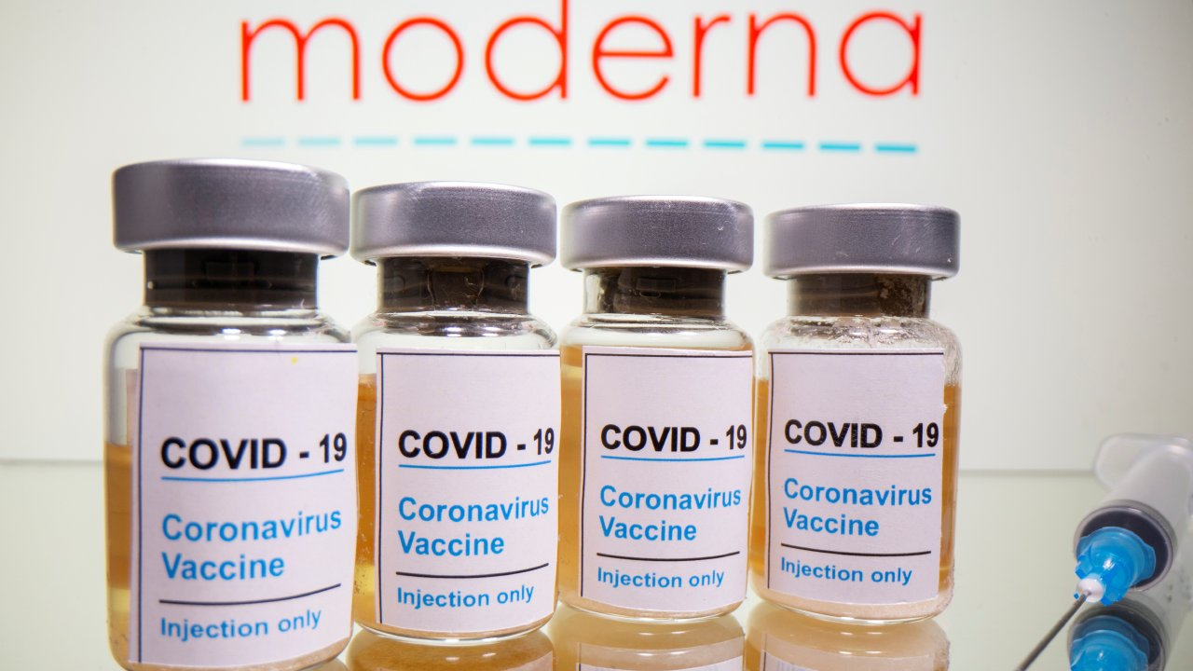
VACCIN MODERNA

Slide 57
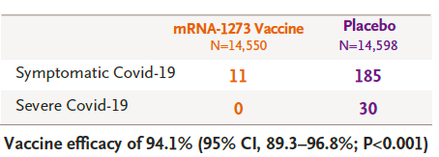
NEJM, December 30, 2020, DOI: 10.1056/NEJMoa2035389

Slide 58
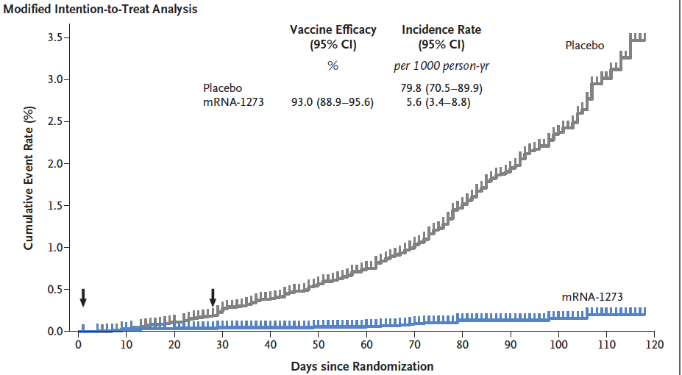
NEJM, December 30, 2020, DOI: 10.1056/NEJMoa2035389

Slide 59
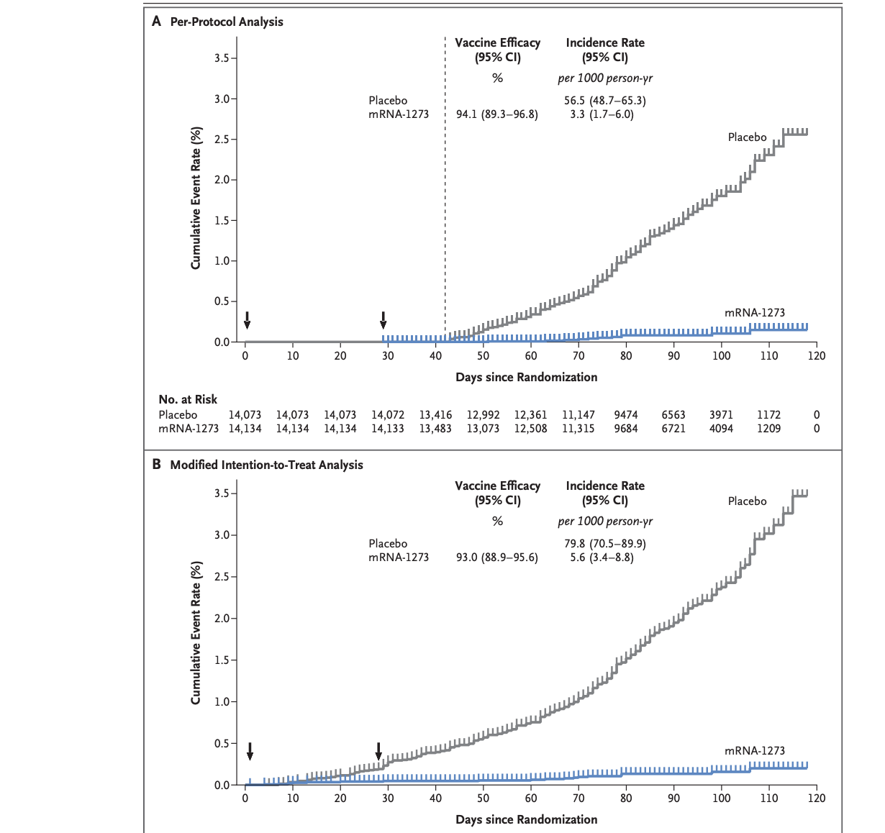
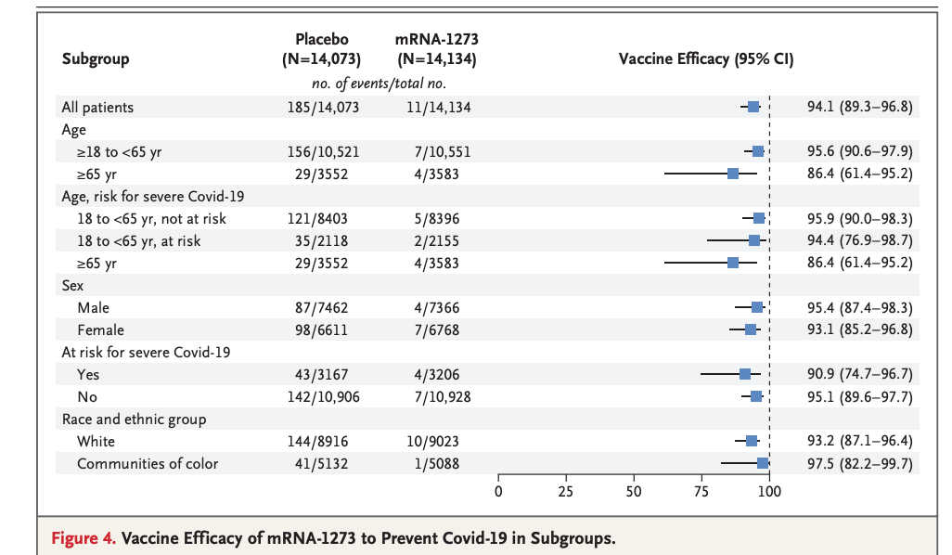
Résultats phase 3 MODERNA
Efficacité globale: 94,1%
COVID symptomatique: 185 cas dans le groupe placebo, 11 cas dans le groupe vaccin
30 COVID sévères: tous dans le groupe placebo, un décès dans le groupe placebo

Slide 60
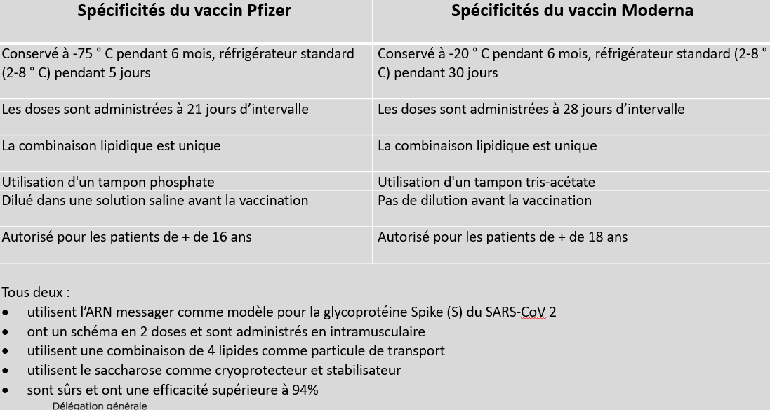
PFIZER / MODERNA

Slide 61
Questions fréquentes

Slide 62
Effets secondaires ARNm
Grande majorité des effets secondaires : le lendemain de la vaccination et durée <3 jours (plutôt 1-2).
Effets secondaires attendus et classiques des vaccins
30-40% prendront du paracetamol
Un peu plus fréquents après la 2ème dose et chez les personnes plus jeunes
Très peu d’abandons entre les deux doses dans l’essai clinique.

Slide 63
Combien de temps après la vaccination
est-ce efficace?
Vaccins ARNm: l’efficacité apparaît 10 jours après la première dose; elle est max 2-4 semaines après la deuxième dose.

Slide 64
Vaccination sous anticoagulants ou troubles de la coagulation: A faire avec précaution mais pas de contre-indication.
Le vaccin doit être injecté en intramusculaire (PAS en sous-cutané).
En cas de trouble de la coagulation (type hémophilie) prudence et consultation du médecin référent.
Si anticoagulation, injection avec aiguille fine et compression longue (>2 minutes)
après vérification de l’INR dans la zone thérapeutique (si indiqué).

Slide 65
Y a-t-il des adjuvants dans les vaccins Covid19 à mRNA?
Les vaccins à ARNm ne contiennent pas d’adjuvant, leur structure même permettant de stimuler le système immunitaire inné.

Slide 66
Y a-t-il des effets secondaires a long terme?
Le recul est actuellement de quelques mois mais on sait que 95% des effets secondaires surviennent dans les 6 semaines => on a largement ce recul sur ceux-ci.
Le risque résiduel sur le (très) long terme ( années ) reste à observer mais n’est pas une situation à risque de notre expérience des vaccins.
Il reste le risque théorique d’effets indésirables très rares (1 sur 100 000) non observés au cours des essais cliniques et qui puissent être observés pendant la campagne de vaccination massive
Phase 4: tous les événements suspects après vaccination devront donc être recensés par un suivi en pharmacovigilance renforcée.
Comme pour n’importe quel médicament
Réseau européen de surveillance mis en place (ACCESS)

Slide 67
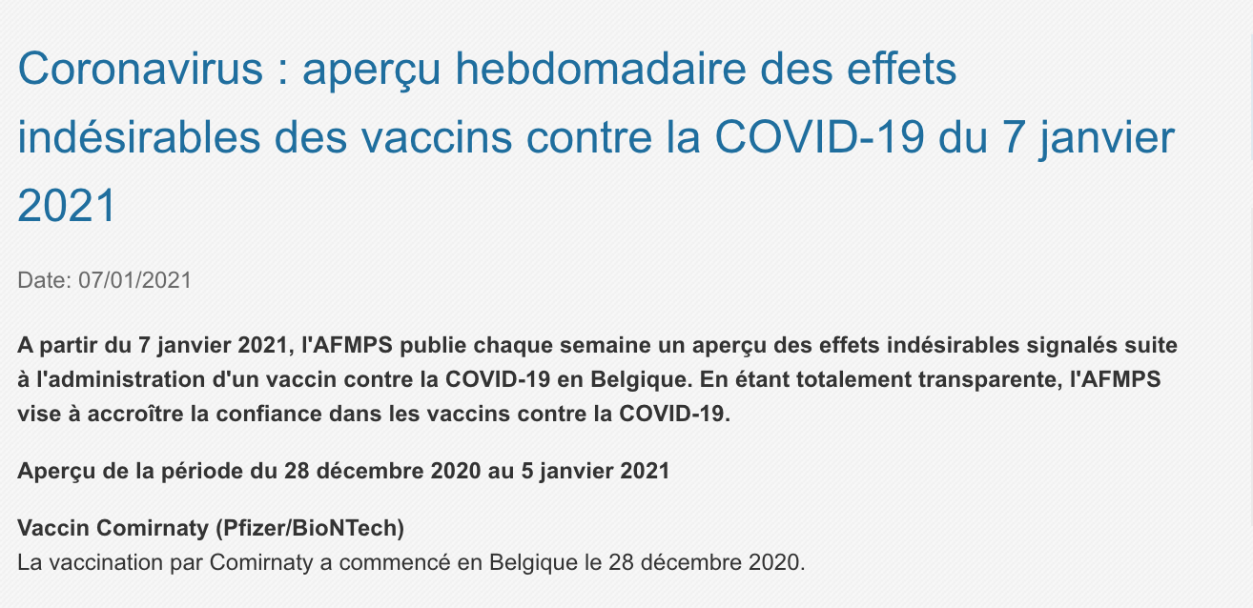

Slide 68
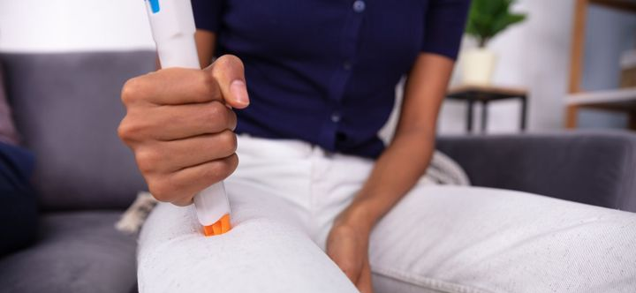
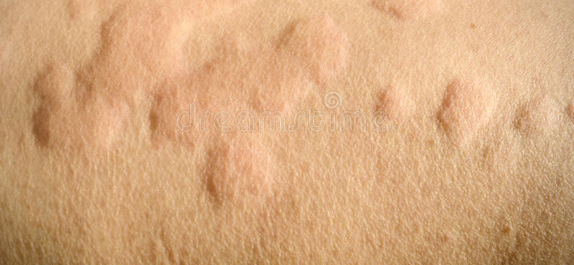
Vaccins ARNm: quid des reactions allergiques?

Slide 69
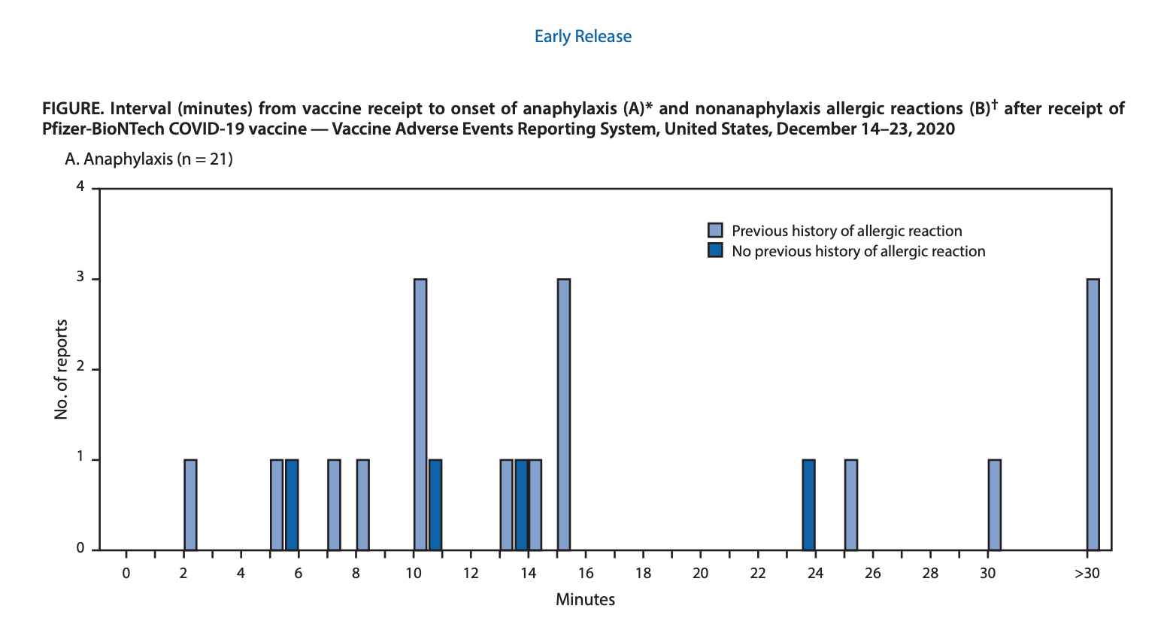
Rarissimes
Risque 1600 plus élevé de mourir du COVID que d'avoir une anaphylaxie
Estimation actuelle: 11/1 000 000 doses
Très probablement liées au PEG, une des nanoparticules lipidiques
Connu avec d’autres médicaments PEGylés
Survient essentiellement dans les 15 minutes post injection
Traitable, aucune séquelle (Epipen)
→ Surveillance post-vaccinale 15-30 min

Slide 70
Contre-indications
Les personnes allergiques à l’un des composants du vaccin, ne peuvent pas se faire vacciner. Outre la molécule d’ARNm, ces composants sont :
ALC - 0315 = bis(2-hexyldécanoate) de ((4-hydroxybutyl)azanediyl)bis(hexane-6,1-diyle) ;
ALC - 0159 = 2-[(polyéthylèneglycol)-2000]-N,N-ditétradécylacétamide ; (PEG)
1,2 - distéaroyl-sn-glycéro-3-phosphocholine ;
cholestérol ;
phosphate dibasique de sodium dihydraté ;
phosphate monobasique de potassium ;
chlorure de potassium ;
chlorure de sodium ;
saccharose ;
eau pour injection.

Slide 71
Vaccins ARNm: quid des femmes enceintes, allaitantes
ou désirant être enceinte?
L'expérience de l'utilisation de Comirnaty chez la femme enceinte est limitée. Les études animales n'indiquent pas d'effets nocifs directs ou indirects sur la grossesse, le développement embryonnaire / fœtal, la parturition ou le développement postnatal.
L'administration de Comirnaty pendant la grossesse n’est actuellement pas recommandée mais peut être envisagée que lorsque les bénéfices potentiels l'emportent sur les risques potentiels pour la mère et le fœtus.

Slide 72
Avis du Conseil supérieur de la Santé N°9622, (23/12/2020)
Pour la femme enceinte (dont l’état de gestation/grossesse est connu) :
Le CSS ne recommande pas la vaccination systématique de la femme enceinte sauf si la balance risque/bénéfice est en faveur de cette vaccination (ceci en en discussion et supervision continue avec son médecin).
Pour la femme en âge de procréer et/ou souhaitant être enceinte :
Le CSS recommande par pur principe de précaution de vérifier que la femme concernée n’est pas enceinte lors de la vaccination (tests de grossesse) et de lui conseiller une contraception effective jusqu’à 2 mois après la seconde injection vaccinale
Pour la jeune mère en période d’allaitement :
Par principe de précaution, le CSS recommande à la jeune mère vaccinée de ne pas allaiter sauf si la balance risque/bénéfice est en faveur de cette vaccination (ceci en en discussion et supervision continue avec son médecin).

Slide 73
Maladies auto-immunes
Les vaccins stimulent une réaction immunitaire et inflammatoire. On pourrait craindre, en cas de prédisposition aux maladies AI, un risque théoriquement plus élevé d’exacerbation de la maladie? Mais cela n’a jamais été observé avec un vaccin...
Dans l’essai clinique de phase 2/3 de Pfizer/BioNTech, un antécédent de maladie dysimmunitaire n’était pas un critère d’exclusion, à la condition qu’elle ne fût pas instable. Avec un suivi médian de 2 mois après la 2e dose vaccinale, il n’y a pas eu de signal de poussées de maladie dysimmunitaire.
La présence d’une maladie auto-immune ou inflammatoire n’a pas été retenue comme une CI à la vaccination Covid, sauf si elle n’est pas stabilisée.

Slide 74
Peut-on se faire vacciner si on est malade?
Il est déconseillé de se faire vacciner si on présente de la temperature >38.5°
Attendre 14j si on a le Covid19 (symptomatique ou non)

Slide 75
Doit-on se vacciner si on a des anticorps?
Si on a déjà eu le Covid19?
Pas plus et pas moins d’effets secondaires.
Vaccins ARNm:
Plusieurs centaines de participants vaccinés alors qu’évidence d’infection antérieure
Efficacité idem (peut-être même plus, et déjà après une dose) chez les personnes qui ont déjà fait le Covid19

Slide 76
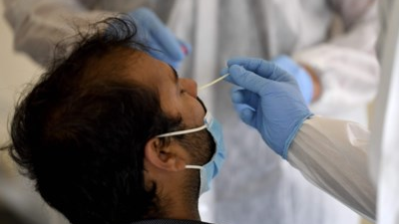
Peut-on être contagieux quand on est vacciné?

Slide 77
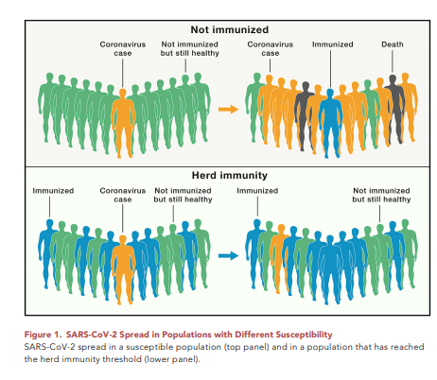
Vaccins ARNm:
Données sur les animaux vaccinés (en faible nombre): très peu ou pas de virus au niveau naso-pharyngé chez les animaux vaccinés.
Logiquement … moins ou non contagieux quand on est vacciné (ex: rougeole).
Mais nous ne disposons pas encore de ces analyses dans les études vaccinales: donc nous restons prudents en attendant.
CONCLUSION: seule solution → viser une couverture vaccinale élevée pour limiter la circulation virale.

Slide 78
Combien de temps dure la protection vaccinale?
Au moins 8 mois (les données arrivent … avec le temps). Protection espérée pour 1 à 3 ans.
Probablement plus longtemps avec deux doses par rapport à une dose (basé sur l’experience de beaucoup d’autres vaccins).

Slide 79
Combien de temps dure la protection vaccinale?
Les vaccins stimulent une réaction immunitaire et inflammatoire donc si prédisposition aux maladies AI: risque théoriquement plus élevé? Mais jamais observé avec un vaccin...
Dans l’essai clinique de phase 2/3 de Pfizer/BioNTech, un antécédent de maladie dysimmunitaire n’était pas un critère d’exclusion, à la condition qu’elle ne fût pas instable. Avec un suivi médian de 2 mois après la 2e dose vaccinale, il n’y a pas eu de signal de poussées de maladie dysimmunitaire,
Si on souffre d’une maladie autoimmune ou inflammatoire, ce n’est pas une CI à la vaccination Covid, sauf si elle n’est pas stabilisée,

Slide 80
Le vaccin sera-t-il adapté en fonction
des variantes du virus?
Facilement, c’est un des grands avantages des vaccins à ARNm ou à vecteur viral!
Si on a la carte d’ID génétique du nouveau variant, on peut changer l’ « instruction» (c-a-d le mRNA) facilement.

Slide 81
Protection du vaccin en cas de mutations?
Il n'y a actuellement aucune preuve que le vaccin Pfizer ne serait pas efficace contre des variantes connues. Les derniers tests in vitro plaident pour une efficacité conservée du vaccin Pfizer.

Slide 82
Les vaccins en question : ce qui nous rassure
95% des effets secondaires surviennent dans les 6 semaines et surtout les 5 premiers jours => on a largement ce recul.
Comme pour tous les vaccins, et probablement plus particulièrement pour les vaccins avec PEG/polysorbate, il faut surveiller les patients 15 à 30 min.
Testé sur des dizaines de milliers de personnes (phase III normalement sur des milliers de personnes) et maintenant administrés à plus de 10 millions de personnes dans le monde.
Il y a une transparence accrue (partage des protocoles d’étude, des résultats intermédiaires, etc.) et le contrôle scientifique est immense.
L’ARN messager est une (semi-)nouvelle technique dans les vaccins mais est connue depuis >20 ans et appliquée chez l’homme avec succès depuis longtemps, par ex en immunothérapie pour certains cancers.

Slide 83
Ressources ou outils
FAQ
https://covid.aviq.be/fr/faq-vaccination
Webinaires
https://covid.aviq.be/fr/vaccination-covid-19-informations-destination-des-professionnels#Webinaires
Flyers
https://covid.aviq.be/fr/vaccination-covid-19-informations-destination-des-professionnels#Ressources
Vidéos pédagogiques
https://covid.aviq.be/fr/vaccination-covid-19-informations-destination-des-professionnels#Videospedagogiques

Slide 84
« Le recours à la vaccination volontaire est absolument justifié si, dans le même temps, une information adéquate permet aux citoyens de saisir l’impact de leur décision (se faire vacciner ou pas) pour la collectivité »

